Slide 1
Иммунитет
Виды иммунитета

Slide 2
Иммунитет
Что такое?
Способность организма распознавать и уничтожать чужеродный биоматериал
Как работает?
Различают клеточный иммунитет (уничтожение осуществляют клетки, например, фагоциты) и гуморальный иммунитет (с помощью антител)
Кто внес значительный вклад в развитие знаний об иммунитете?
Эрлих (гуморальная теория иммунитета), Мечников (фагоцитарная теория иммунитета)

Slide 3
Какие виды иммунитета мы знаем?
Иммунитет
Приобретенный
Естественный пассивный
Искусственный активный
Врожденный
(Естественный активный)
Искусственный пассивный

Slide 4
Подробнее о…
Естественный активный.
Приобретается в ходе болезни.
Естественный пассивный.
Антитела передаются ребенку с молоком матери.
Искусственный активный.
Введение вакцины.
Искусственный пассивный.
Введение лечебной сыворотки.

Slide 5
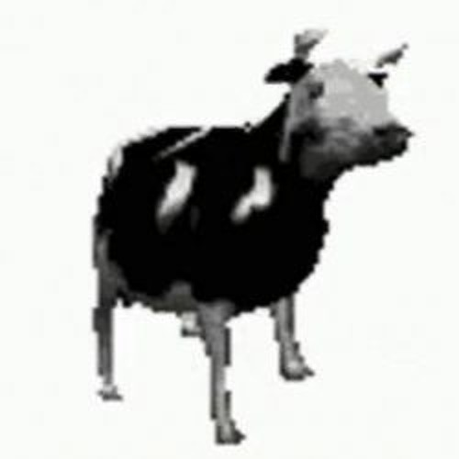
Вакцина
Вводится ослабленный вирус или производимый «яд»
Антитела вырабатываются самостоятельно организмом
Лечебная сыворотка
Вводятся готовые антитела, взятые у переболевшего организма

Slide 6
Ошибки работы иммунитета
Иногда возникают сбои в работе иммунной системы. С одним из них Вы наверняка знакомы. Это, например, аутоиммунные заболевания и аллергии.
Аутоиммунные заболевания, если говорить просто, это заболевания, в результате которых у организма возникает аллергия на себя самого. Собственные клетки организмом воспринимаются как чужеродные, и он начинает их уничтожать.
Аллергия – неспецифический ответ иммунной системы на специфический раздражитель. Другими словами, организм воспринимает как врага те клетки, которые не должны вызывать такой реакции. Например, пыльцу растений или сок цитрусовых.

Slide 7
Вопросы для обсуждения.
Какие у Вас есть аллергии? Как Вы себя чувствуете при их проявлениях?
А что делает организм, когда в него попадает чужеродный биоматериал?
Как организм понимает, что что-то у него внутри – чужое, и быть его там не должно?
Какие Вам делали прививки? Можете вспомнить, как Вы себя чувствовали после них?

